Slide 1

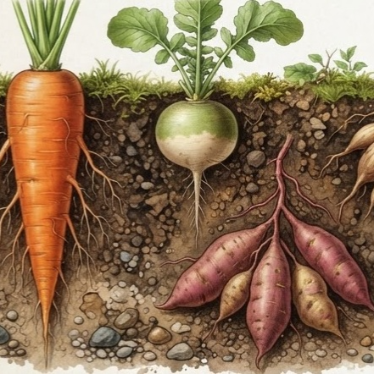
Видоизменение корней
В привычном понимании корень скрыт глубоко под землёй, где он надёжно фиксирует тяжёлый стебель и непрерывно всасывает из почвы воду вместе с растворёнными минералами.
Однако суровый климат, дефицит питательных веществ или особенности грунта заставляют этот орган кардинально менять свою структуру, утолщаться или подниматься на поверхность ради выживания всего растительного организма.

Slide 2

Зачем корням меняться
В отличие от животных, растения прикованы к одному месту и не могут просто уйти, если почва истощается, а солнечный свет перекрывают более высокие соседи.
Ради выживания на кислом болоте, каменистом склоне или в густом тропическом лесу им приходится на ходу перестраивать собственную анатомию.
За миллионы лет эволюционного развития корневая система приобрела удивительные навыки: она научилась накапливать воду впрок, намертво цепляться за вертикальные скалы и поглощать кислород прямо из воздуха.

Slide 3
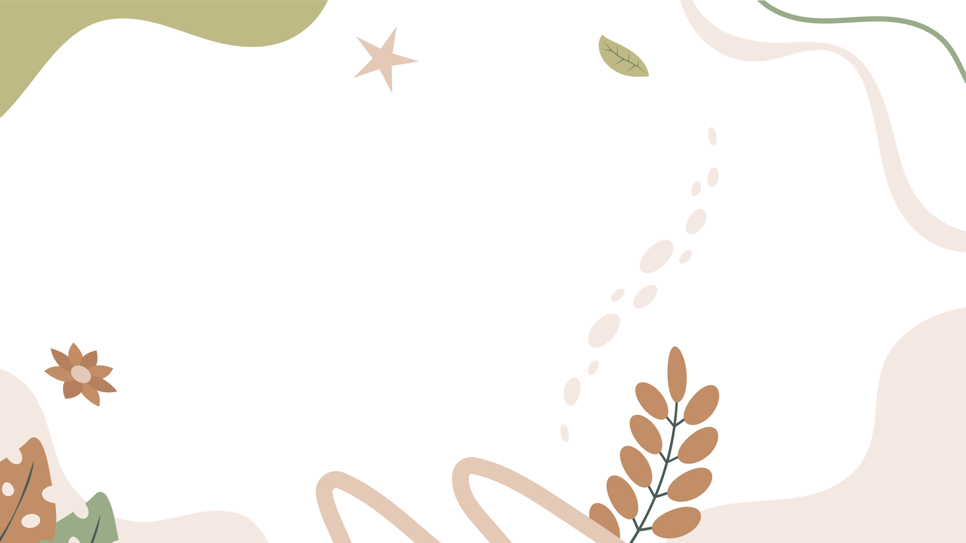
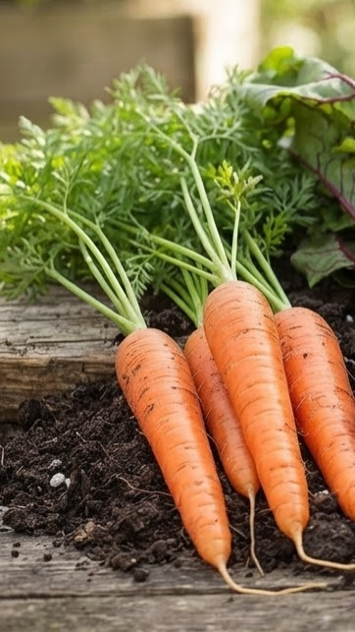
Корнеплоды
Настоящий корнеплод формируется за счёт мощного утолщения главного корня и нижней части стебля, которые вместе превращаются в объёмную подземную кладовую.
В этой мясистой ткани растение старательно прячет запасы влаги, крахмала и сахаров, чтобы благополучно перезимовать под снегом и быстро выпустить новые побеги следующей весной.
Хрустящая морковь, сладкая свёкла, сочная репа и редис служат самыми наглядными примерами того, как природа заботится о завтрашнем дне.

Slide 4

Корневые клубни
В этом случае роль контейнеров для питательных веществ берёт на себя не главный стержень, а многочисленные боковые или придаточные корни, растущие густым пучком.
За короткое тёплое лето они сильно раздуваются от накопленных углеводов и приобретают форму крупных шишек, пухлых верётен или причудливых многоугольников.
Этот надёжный механизм запасания энергии можно наблюдать на корнях декоративного георгина, весеннего чистяка или теплолюбивого батата, который часто называют сладким картофелем.

Slide 5

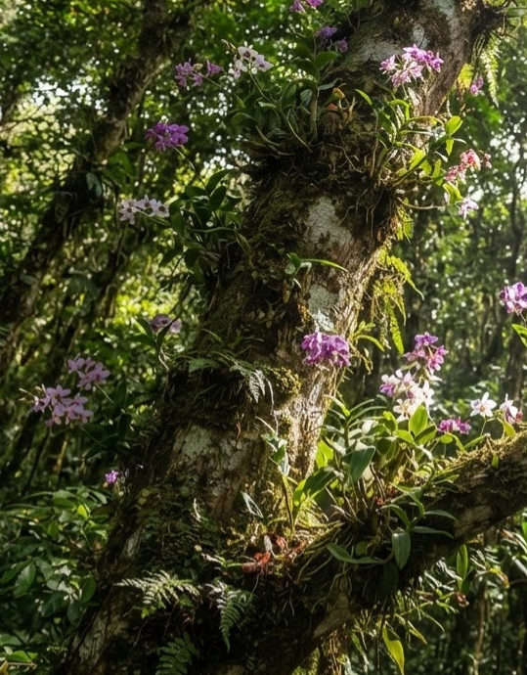
Воздушные корни
Многие обитатели влажных джунглей, включая большинство диких орхидей, селятся высоко на стволах и ветвях крупных деревьев ради прямого доступа к солнечному свету.
Их корневая система больше не нуждается в плотной почве: она свободно свисает вниз длинными гирляндами и никогда не достаёт до земной поверхности. Верхний слой таких корней покрыт особой пористой тканью, которая словно губка моментально впитывает капли дождя или утреннюю росу прямо из влажного тропического воздуха.

Slide 6

Дыхательные корни
В густом иле тропических болот и на грязных берегах океанских заливов почва настолько плотная, что спрятанные в ней органы растений буквально задыхаются.
В ответ на хронический дефицит кислорода деревья выпускают из-под земли наружу вертикальные отростки, напоминающие толстые деревянные колышки или дыхательные трубки аквалангистов.
Через микроскопические трещины в своей коре они активно втягивают атмосферный воздух и по внутренним каналам отправляют его вниз, к основной корневой системе.

Slide 7

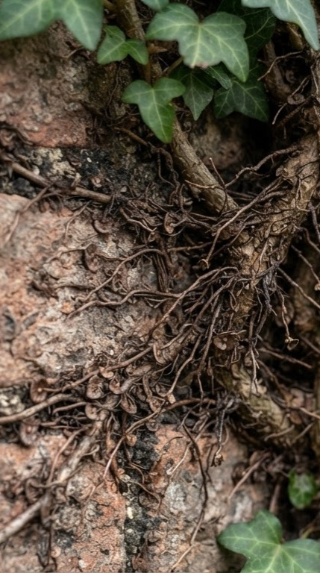
Корни-присоски
Некоторые хитрые виды полностью отказались от честного труда и перешли к паразитическому образу жизни, предпочитая воровать питательные вещества у более сильных соседей.
В ходе эволюции их корневая система видоизменилась в острые клиновидные присоски, которые безжалостно пробивают кору и врастают прямо в проводящие сосуды чужого стебля.
Известные сорняки вроде повилики и заразихи настолько привыкли высасывать чужие готовые соки, что полностью утратили зелёные листья и способность к самостоятельному фотосинтезу.

Slide 8
Корни-подпорки
Крона массивных тропических деревьев иногда разрастается вширь до таких невероятных масштабов, что центральный ствол физически не способен удержать тяжесть огромных боковых ветвей.
Для предотвращения перелома растение выпускает из кроны вниз десятки толстых корневых тяжей, которые прочно врастают в почву и со временем древеснеют, превращаясь в настоящие опорные колонны.
Знаменитый индийский фикус баньян за счёт таких природных столбов способен в одиночку занять площадь размером с полноценную лесную рощу.

Slide 9

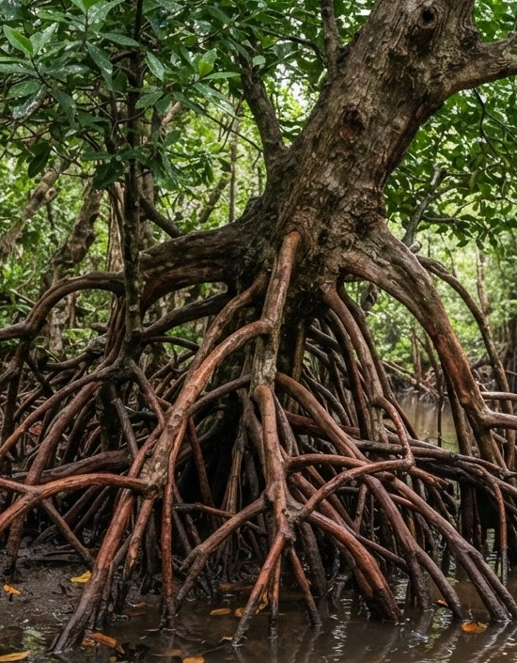
Ходульные корни
Ходульные отростки начинают формироваться в нижней части надземного стебля, спускаясь к почве под широким углом подобно натянутым верёвочным растяжкам у туристической палатки.
Такая конструкция необходима высоким злакам с тяжёлыми плодами или деревьям, растущим на вязком, нестабильном грунте тропических побережий.
Дополнительные боковые опоры надёжно удерживают тяжёлые стебли кукурузы во время штормового ветра, а заросли мангровых лесов спасают от ежедневного размывания солёными океанскими приливами.

Slide 10
Втягивающие корни
Молодые луковицы сортовых тюльпанов, крокусов или нарциссов часто оказываются выдавленными на самый верхний слой почвы, где рискуют вымерзнуть при первых серьёзных заморозках.
Почувствовав опасность, растение отращивает снизу толстые водянистые корни, которые к осени начинают стремительно терять влагу, сморщиваться и укорачиваться по принципу сжатой пружины.
Сокращаясь, эти мощные мышцы растительного мира с силой утягивают луковицу за собой в плотный грунт, опуская её на идеальную глубину для зимовки.

Slide 11
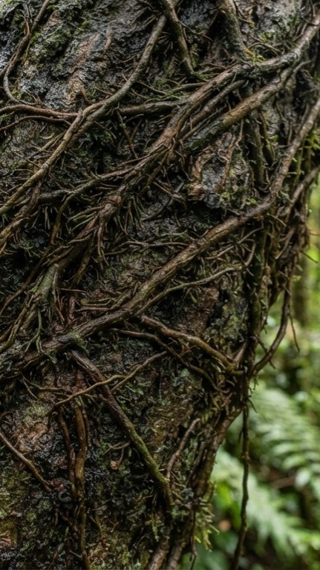
Корни-прицепки
Многие лесные лианы обладают длинным, но слишком тонким стеблем, поэтому для продвижения к солнечному свету им приходится карабкаться по чужим стволам или отвесным каменистым склонам.
Прямо из узлов растущего побега они выпускают множество коротких щетинистых корешков, которые выделяют клейкие вещества и намертво впиваются в малейшие микротрещины встречной опоры.
Благодаря этому цепкому механизму обыкновенный плющ способен за несколько лет полностью укрыть плотным зелёным ковром отвесные кирпичные или бетонные стены домов.

Slide 12
Клубеньки на корнях
Представители семейства бобовых выстроили гениальный союз с особыми почвенными бактериями, которые в одиночку умеют захватывать свободный атмосферный азот и переводить его в усвояемую форму.
Проникая в корневые волоски гороха или клевера, эти микроорганизмы заставляют растительную ткань активно делиться, образуя на корнях характерные уплотнения — клубеньки.
Внутри этих бугорков происходит честный обмен ресурсами: бактерии щедро снабжают растение дефицитными азотными солями, а взамен получают безопасный дом и сладкие углеводы.

Slide 13
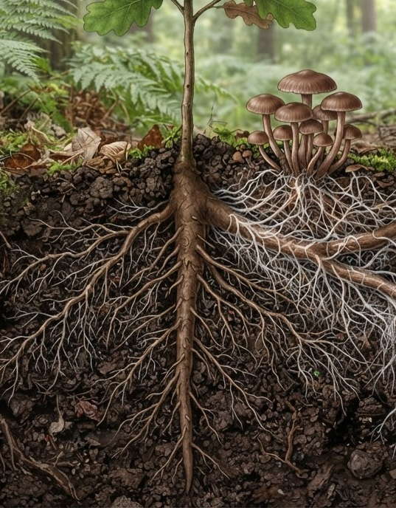
Микориза (грибокорень)
Подавляющее большинство деревьев в лесу плотно оплетают свои корни тончайшей сетью грибницы, формируя единую подземную систему, которую биологи называют микоризой.
Невидимые глазу нити гриба пронизывают огромные объёмы почвы и работают как мощный насос, добывая воду и фосфор в десятки раз эффективнее, чем это сделали бы собственные корневые волоски сосны или берёзы.
Дерево с благодарностью принимает эти минеральные растворы, расплачиваясь со своим подземным партнёром питательными сахарами, созданными в процессе фотосинтеза.

Slide 14

Значение видоизменений
Глубокая перестройка корневой системы позволила флоре успешно колонизировать самые непригодные для жизни участки планеты, включая засушливые пустыни, соленые берега и голые скалы.
Человечество также извлекло колоссальную выгоду из этой эволюционной гибкости, построив сельское хозяйство на выращивании питательных корнеплодов, дающих людям углеводы и витамины.
Помимо этого, способность бобовых культур запасать азот в клубеньках веками используется земледельцами для естественного восстановления плодородия почвы без применения дорогостоящей химической подкормки.

Slide 15

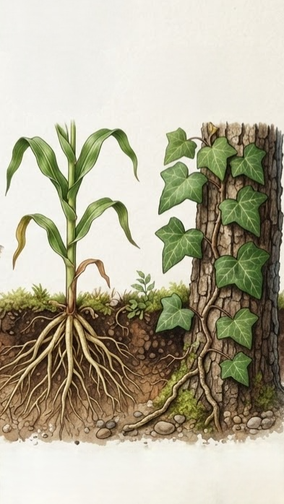
Заключение
Привычный нам подземный корень оказался невероятно пластичным органом, готовым в любой момент изменить свою классическую структуру ради спасения целого растения.
Изучение этих разнообразных форм наглядно доказывает, что живые организмы не сдаются перед трудностями, а находят изящные биологические решения для процветания в любых условиях.

